Slide 1
Java程序设计基础
Java语言-循环结构
深圳职业技术学院：软件技术专业
Notes:
1、以每一次课（2节课）为单元。

Slide 2
内容提要
1
问题引入
2
多重循环
3
穷举法
3
break、continue综合
4
综合练习
5
4

Slide 3
回顾：几种循环的比较
一般情况下，3种循环可以互相代替
在while和do---while循环中，循环体应包含使循环趋于结束的语句。
用while和do---while循环时，循环变量初始化的操作应在while和do---while语句之前完成。而for语句可以在表达式1中实现循环变量的初始化。

Slide 4
1.问题引入
计算1！+2！+….+20!=?
1!=1
2!=1*2
3!=1*2*3

Slide 5
分析
首先，我们先实现n！，这个可以很容易使用for循环实现
然后再将这部分看作一个整体，再实现一个累加操作。这就需要在外部加上一重循环。

Slide 6
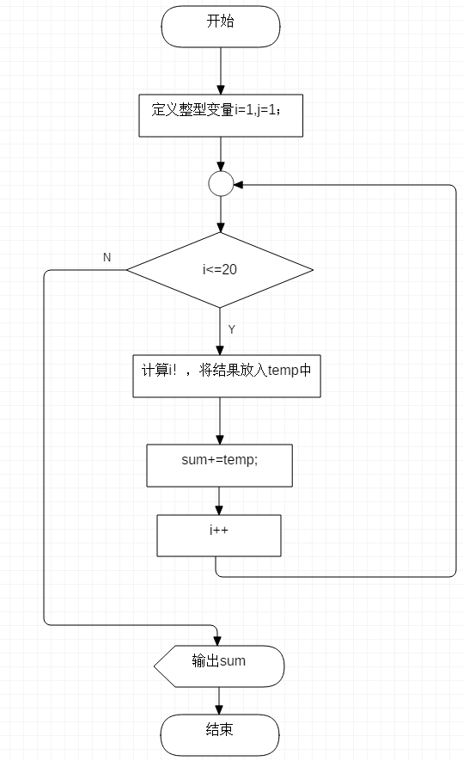
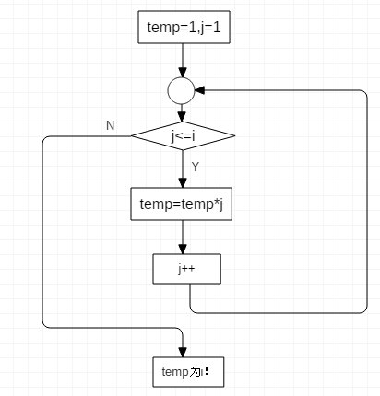
2.用流程图表示

Slide 7
循环的嵌套
一个循环体内又包含另一个完整的循环结构，称为循环的嵌套
内嵌的循环中还可以嵌套循环，这就是多层循环
3种循环(while循环、do…while循环和for循环)可以互相嵌套

Slide 8
练习
输出以下矩阵
1 2 3 4 5
2 4 6 8 10
3 6 9 12 15
4 8 12 16 20

Slide 9

练习
分别使用break和continue语句实现跳过第三行的显示效果，并比较两者区别

Slide 10
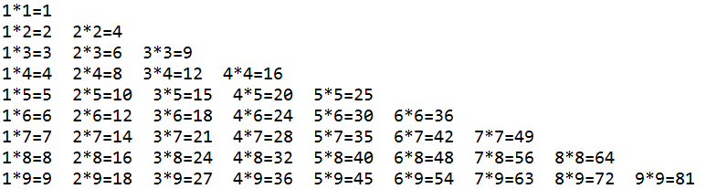
练习
打印乘法口诀表

Slide 11
例1
马克思手稿中有一道趣味数学题：有30个人，其中有男人、女人和小孩，在一家饭馆里吃饭共花了50先令，每个男人各花3先令，每个女人各花2先令，每个小孩各花1先令，问男人、女人和小孩各有几人？
解方程组
穷举法

Slide 12
穷举法
穷举法：是程序设计中使用得最为普遍、大家必须熟练掌握和正确运用的一种算法。它利用计算机运算速度快、精确度高的特点，对要解决问题的所有可能情况，一个不漏地进行检查，从中找出符合要求的答案。

Slide 13
优化
针对上面的题目，共计循环多少次？有没有必要这么多？如何优化？

Slide 14
练习1
如果一个数等于其所有因子之和,我们就称这个数为"完数",例如 6的因子为1,2,3 6=1+2+3 6就是一个完数.请编程打印出1000以内所有的完数

Slide 15
练习2
猜数字：有等式已知XYZ+YZZ=532，xyz和yzz分别表示一个3位数，编写程序求X，Y，Z的值

Slide 16
练习3
两个乒乓球队进行比赛，各出3人。甲队为A,B,C3人，乙队为X,Y,Z3人。已抽签决定比赛名单。有人向队员打听比赛名单，A说他不和X比，C说他不和X,Z比，请编程找出3对比赛选手的名单。

Slide 17
练习4
输入一个大于3的整数n，判定它是否素数
提高：编写程序，求100～200间的全部素数

Slide 18
综合练习1
打印出100~999之间的所有“水仙花数”。所谓“水仙花数”，是指一个3位数，其各位数字立方和等于该数本身。例如：153是一个“水仙花数”，因为153=13+53+33。

Slide 19
综合练习2
有口井7米深，一只青蛙白天爬3米，晚上坠下2米，问这青蛙几天才能爬出这口井

Slide 20
综合练习3
PI=4/1-4/3+4/5-4/7+4/9-4/11+4/13-4/15+4/17......
这个算式的结果会无限接近于圆周率的值,我国古代数学家祖冲之计算出,圆周率在3.1415926和3.1415927之间,请编程计算,要想得到这样的结果,他要经过多少次加减法运算?

Slide 21
综合练习4
这是一个有趣的古典数学问题：
有一对兔子，从出生后第3个月起每个月都生一对兔子。
小兔子长到第3个月后每个月又生一对兔子。
假设所有兔子都不死，问每个月的兔子总数为多少？

Slide 22
综合练习4---分析
第几个月 | 小兔子对数 | 中兔子对数 | 老兔子对数 | 兔子总数
1 | 1 | 0 | 0 | 1
2 | 0 | 1 | 0 | 1
3 | 1 | 0 | 1 | 2
4 | 1 | 1 | 1 | 3
5 | 2 | 1 | 2 | 5
6 | 3 | 2 | 3 | 8
7 | 5 | 3 | 5 | 13
┇ | ┇ | ┇ | ┇ | ┇

Slide 23
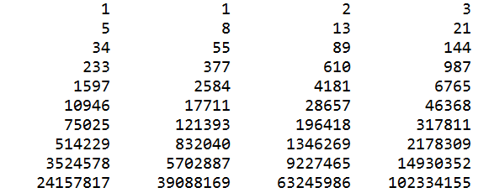
综合练习4---显示效果

Slide 24
综合练习4---分析
这个数列有如下特点：第1、2两个数为1、1。从第3个数开始，该数是其前面两个数之和。即:
斐波那契(Fibonacci)数列

